Slide 1

"В света на технологичните открития."

Slide 2
Съдържание
Нашият отбор
Бъдещи планове
Идея и цел на проекта
Използвани технологии

Slide 3
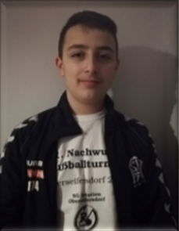
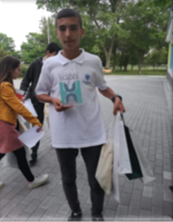
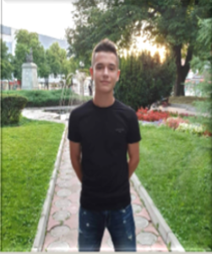
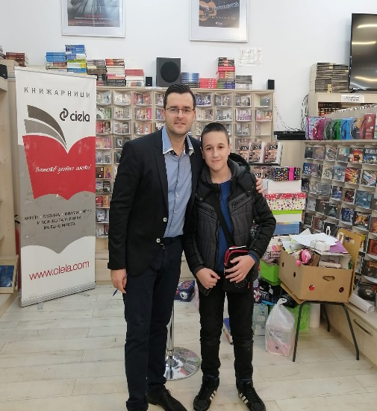
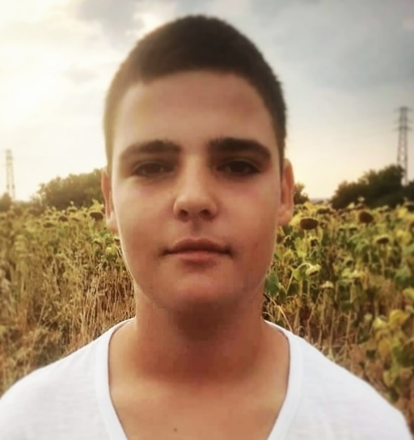

Нашият отбор!
Калоян
Станислав
Борислав
Данислав
Росен

Slide 4
Идея и цел на проекта
Да обогатим знанията си.
Да проследим развитието на технологиите през годините.

Slide 5










Slide 6

Функционираща контактна форма
База данни
Добавяне на още информация
Превеждане на сайта на други езици
Бъдещи планове

Slide 7


